Slide 1
1.1. Úvod do MS Excel, základní typy dat
Úvod do práce s tabulkovým procesorem MS Excel.
Zakládání, otevírání, ukládání a zavírání souborů.
Pracovní prostředí MS Excel, přizpůsobení a rozšíření.
Formátování buněk, vyjmutí, vložení a kopírování.

Slide 2
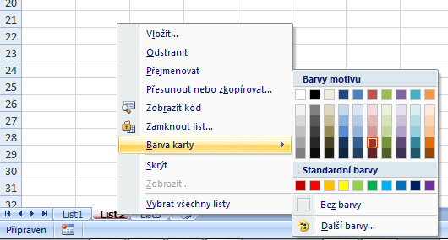
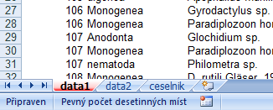
Editace listů
Excelovský soubor (sešit) se skládá z listu(ů) (List1, List2, ...), které je možné libovolně pojmenovat, obarvit, kopírovat, přesouvat jejich pořadí na liště atd.
Ve vzorcích lze odkazovat na jiné listy než ve kterém se nacházíme.
V jednotlivých listech lze ukládat např. různé datové tabulky, číselníky, seznamy atd.
Vložení listu:
  Záložkou na spodní liště
  Klávesovou zkratkou: Shift + F11
Klik pravým tlačítkem myši na záložku listu

Slide 3
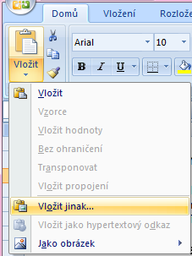
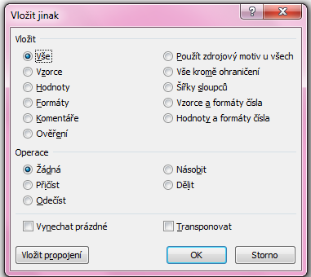
Kopírování / Vkládání
Kopírování vzorců, textů, celých sloupců (zkopírování pomocí CTRL+C; dále „Vložit jinak...“)
Kopírování grafů z Excelu do Wordu:
Vložit jinak → Typ: Obrázek (rozšířený metasoubor)
Vyzkoušej

Slide 4
1.2. Import, export dat, jejich uložení a čištění
Základní typy dat.
Import dat ze souborů různých formátů.
Import dat z webové stránky (tabulky).
Import dat z databází pomocí ODBC.
Tipy a triky pro práci v MS Excel, klávesové zkratky.
Rozvržení a dělení oken, ukotvení příček.
Kontrola a čištění dat.

Slide 5
Zásady pro ukládání dat
Správné a přehledné uložení dat je základem jejich pozdější analýzy.
Je vhodné rozmyslet si předem jak budou data ukládána.
Pro počítačové zpracování dat je nezbytné ukládat data v tabulární formě.
Nejvhodnějším způsobem je uložení dat ve formě databázové tabulky.
  Každý sloupec obsahuje pouze jediný typ dat, identifikovaný hlavičkou sloupce;
  Každý řádek obsahuje minimální jednotku dat (např. pacient, jedna návštěva pacienta apod.);
  Je nepřípustné kombinovat v jednom sloupci číselné a textové hodnoty;
  Komentáře jsou uloženy v samostatných sloupcích;
  U textových dat je nezbytné kontrolovat překlepy v názvech kategorií;
  Specifickým typem dat jsou data, u nichž je nezbytné kontrolovat, zda jsou uloženy v korektním formátu.
Takto uspořádaná data je v tabulkových nebo databázových programech možné převést na libovolnou výstupní tabulku.
Pro základní uložení a čištění dat menšího rozsahu je možné využít aplikací MS Excel.

Slide 6
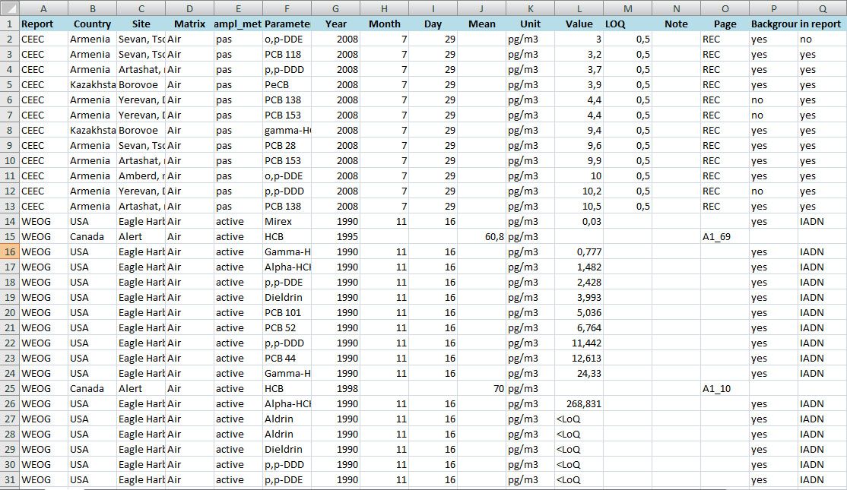
DATA – ukázka uspořádání datového souboru
Parametry (znaky)
Opakování

Slide 7
Import a export dat
Import dat
  manuální zadávání;
  import – podpora importu ze starších verzí Excelu, textových souborů, databází apod.;
  kopírování přes schránku Windows – vkládání z nejrůznějších aplikací – MS Office, Statistica, přímo z HTML apod.;
  využití textových souborů jako kompatibilního formátu pro přenos dat mezi různými aplikacemi.
Export dat
  ukládáním souborů ve formátech podporovaných jinými SW, časté jsou textové soubory, .dbf soubory nebo starší verze Excelu;
  přímé kopírování přes schránku Windows.

Slide 8
Import a export dat
Nejčastější datové formáty používané v MS Excel
  .xlsx – současný Office Open XML formát od verze MS Excel 2007, má několik podverzí jen částečně kompatibilních;
  .xls – starší binární varianta listů MS Excel (více verzí), stále používaná,
  .csv – comma separated values, nejjednodušší tabulkový formát
  .dbf – formát dBase, široce využívaný formát pro velké databáze;
  .db – Paradox database, starší databázový systém;
  .slk – SYmbolic LinK (SYLK) formát pro výměnu dat mezi aplikacemi Microsoft, neveřejný;
  .txt – základní textový formát, často jediná možnost výměny dat s MS Excel.

Slide 9
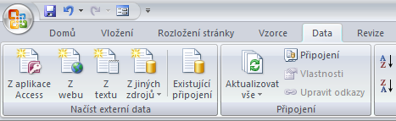
Zdroje dat Excelu
Import dat z webu / MS Word pomocí schránky Windows.
Excel umožňuje připojit externí zdroje dat.
Propojení lze aktualizovat ručně/nastavit interval.
Po zrušení propojení je třeba soubor odpojit.

Slide 10
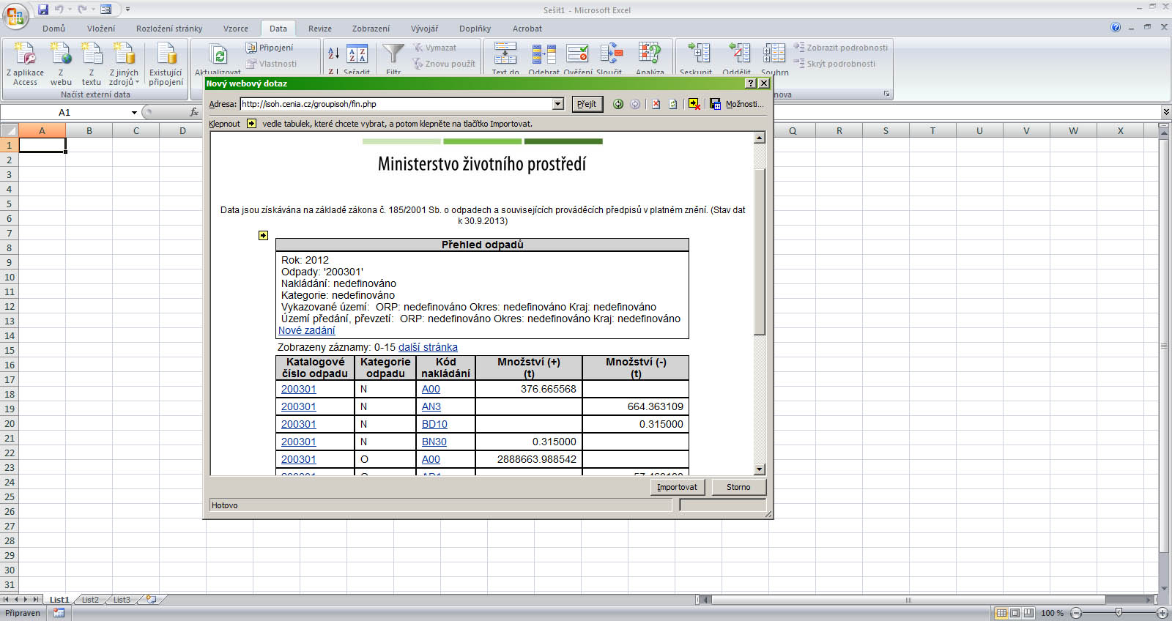
Zdroje dat Excelu
Žlutý čtverec se šipkou u každé HTML tabulky.

Slide 11
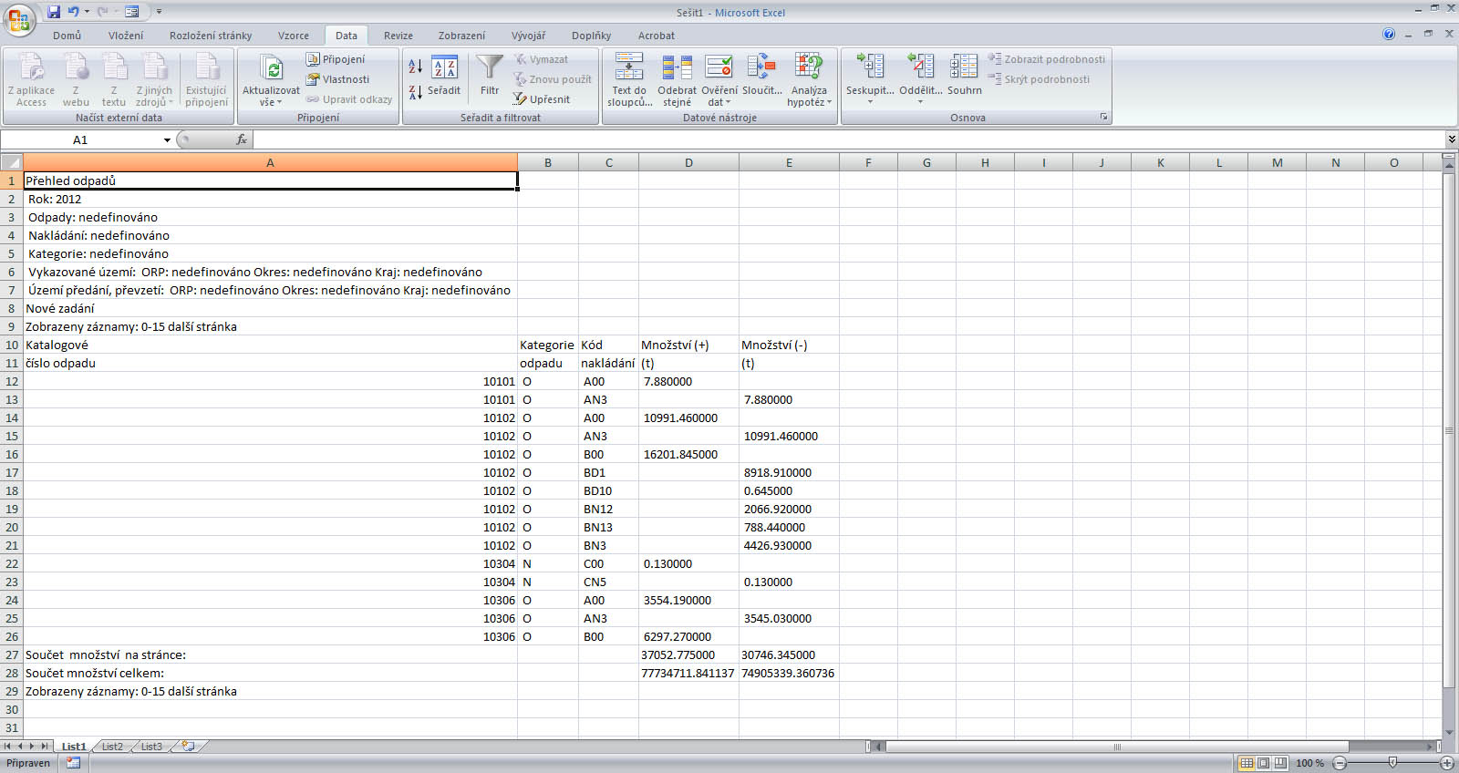
Zdroje dat Excelu
Načtou se veškerá data v tabulce, často včetně balastu.

Slide 12

Tipy a triky
Výběr buněk
  CTRL+HOME – přesunutí na levý horní roh tabulky;
  CTRL+END – přesunutí na pravý dolní roh tabulky;
  CTRL+A – výběr celého listu;
  CTRL + klepnutí myší do buňky – výběr jednotlivých buněk ;
  SHIFT + klepnutí myší na jinou buňku – výběr bloku buněk;
  SHIFT + šipky – výběr sousedních buněk ve směru šipky;
  SHIFT+CTRL+END (HOME) – výběr do konce (začátku) oblasti dat v listu;
  SHIFT+CTRL+šipky – výběr souvislého řádku nebo sloupce buněk;
  SHIFT + klepnutí na objekty – výběr více objektů.
Kopírování a vkládání
  CTRL+C – zkopírování označené oblasti buněk;
  CTRL+V – vložení obsahu schránky – oblast buněk, objekt, data z jiné aplikace;
Myš a okraje buňky
  Chycení myší za okraj umožňuje přesun buňky nebo bloku buněk
  Při chycení čtverečku v pravém dolním rohu výběru je tažením možno vyplnit více buněk hodnotami původní buňky (ve vzorcích se mění relativní odkazy, je také možné vyplnění hodnotami ze seznamu – např. po sobě jsoucí názvy měsíců.

Slide 13
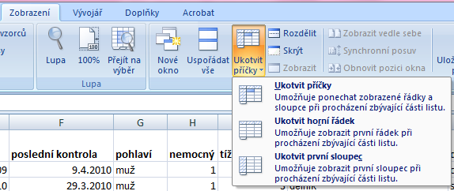
Ukotvení příček
Umožňuje ukotvení libovolných řádků a sloupců pro pohodlné vkládání a prohlížení dat v tabulce.
Umožňuje číst řádky/sloupce ze začátku tabulky i po přesunutí se dále.
Záložka „Zobrazení“ → „Ukotvit příčky“.
Nabízené možnosti:
  Ukotvit příčky – ukotví řádky
  nad označenou buňkou a
  sloupce vlevo od označené
  buňky.
  Ukotvit horní řádek.
  Ukotvit první sloupec.
  Ukotvení zrušíme opětovným
  odkliknutím možnosti ukotvení příček.

Slide 14
2.1. Správa dat
Dva typy práce s listy v MS Excel.
Zadávací formulář.
Seznamy.
Filtr a rozšířený filtr.
Automatické opravy a dokončování.

Slide 15
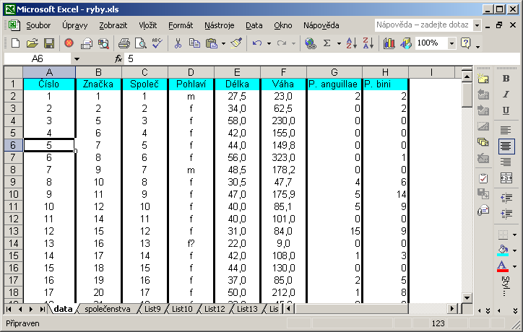
Databázová struktura dat v Excelu
Sloupce tabulky = parametry záznamů, hlavička udává obsah sloupce – stejný údaj v celém sloupci
Jednotlivé záznamy
(taxon, lokalita,
měření, pacient atd.)
Excel neumožňuje pojmenování řádků a sloupců vlastními názvy.

Slide 16
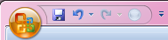
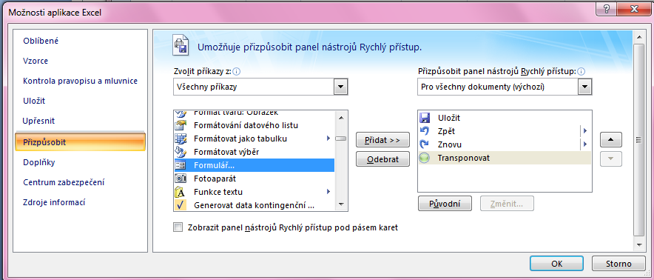
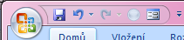
Automatický zadávací formulář I.
Aplikaci automaticky zadávaného formuláře je nutné aktivovat
  „Tlačítko Office“ → „Možnosti aplikace Excel“
  Automatický zadávací formulář spustíme pomocí nové ikonky na panelu nástrojů Rychlý přístup

Slide 17
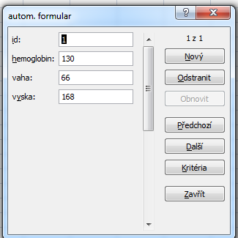

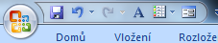
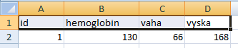
Automatický zadávací formulář II.
Slouží k usnadnění zadávání dat do databázových tabulek
Po označení načítá automaticky hlavičky sloupců jako zadávané položky
3. Vyplníme údaje pro hodnocený subjekt
1. Označíme názvy sloupců datové matice
2. Klikneme na novou ikonu Formulář v panelu nástrojů
4. Do datové tabulky se doplní zadané údaje
Vyzkoušej !!!

Slide 18
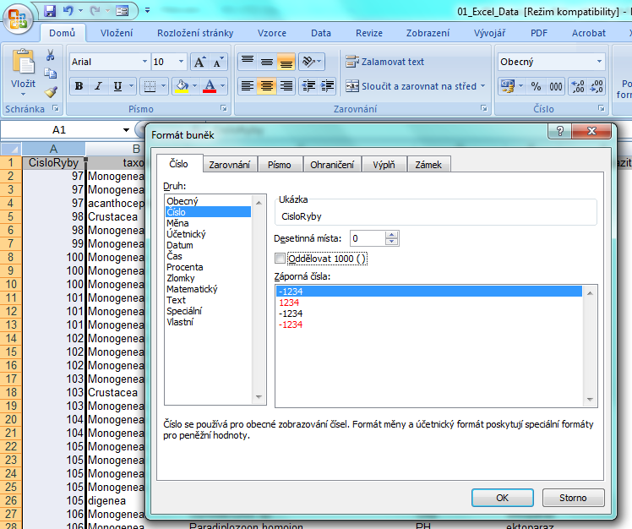
Formáty buněk
Obecný (bez formátu)
Číslo (desetinná místa,
oddělení 1000)
Měna (desetinná místa,
jednotky - symbol)
Datum (různé formátování
– 24.9.2015, 24. září 2015,
24-9-15, ...)
Čas
Procenta
Text
Další (vč. nastavení
vlastního formátu)...

Slide 19
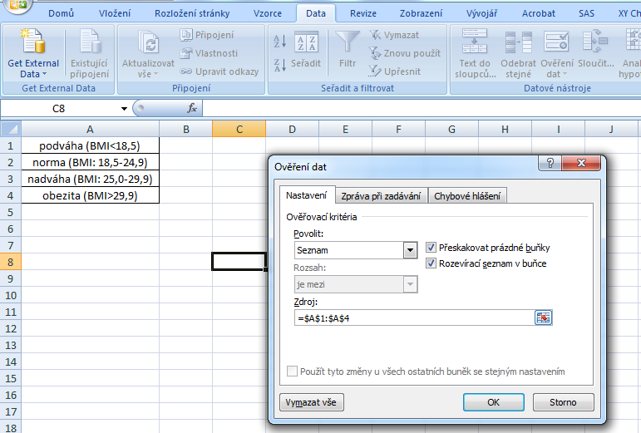
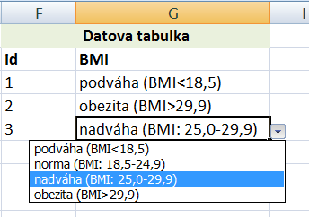
Automatické seznamy
Vyzkoušej !!!
Vytváří se z hodnot buněk v daném sloupci a umožňují vložit hodnotu výběrem ze seznamu již zadaných hodnot – usnadnění zadávání

Slide 20
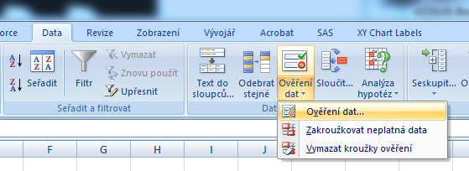
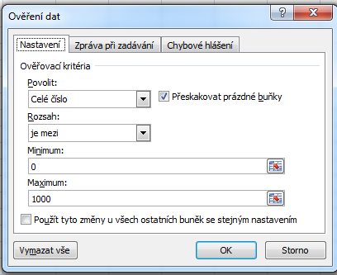
Automatická kontrola dat
komunikace s uživatelem
Co je povoleno – definiční obory
čísel, seznamy, vzorce atd.
Rozsahy hodnot,
načtení seznamů apod.
Vyzkoušej !!!
Umožňuje ověřit typ, rozsah nebo povolit pouze určitý seznam hodnot zadávaných do sloupce databázové tabulky

Slide 21
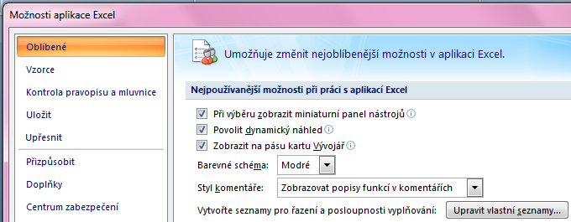
Seznamy I.
Skupiny hodnot zachovávající logické pořadí, některé jsou zabudované (např. dny v týdnu, měsíce v roce), další je možné uživatelsky vytvořit, slouží pro účely řazení a automatického vyplňování dat
  „Tlačítko Office“ → „Možnosti aplikace Excel“

Slide 22
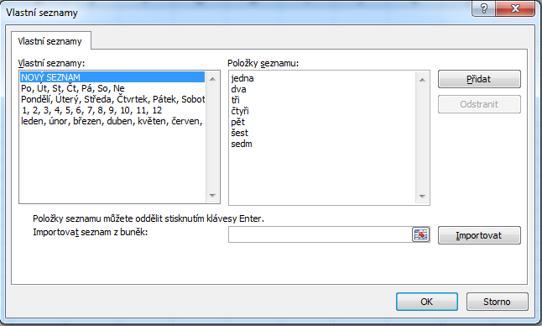
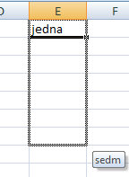
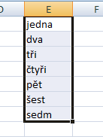
Seznamy II.
1. Definice seznamu
2. Využití při tvorbě dat
Zápis jedné hodnoty ze seznamu a protažení do dalších buněk
  Upravit vlastní seznamy →
Vyzkoušej !!!
Automaticky byly doplněny následující složky seznamu

Slide 23
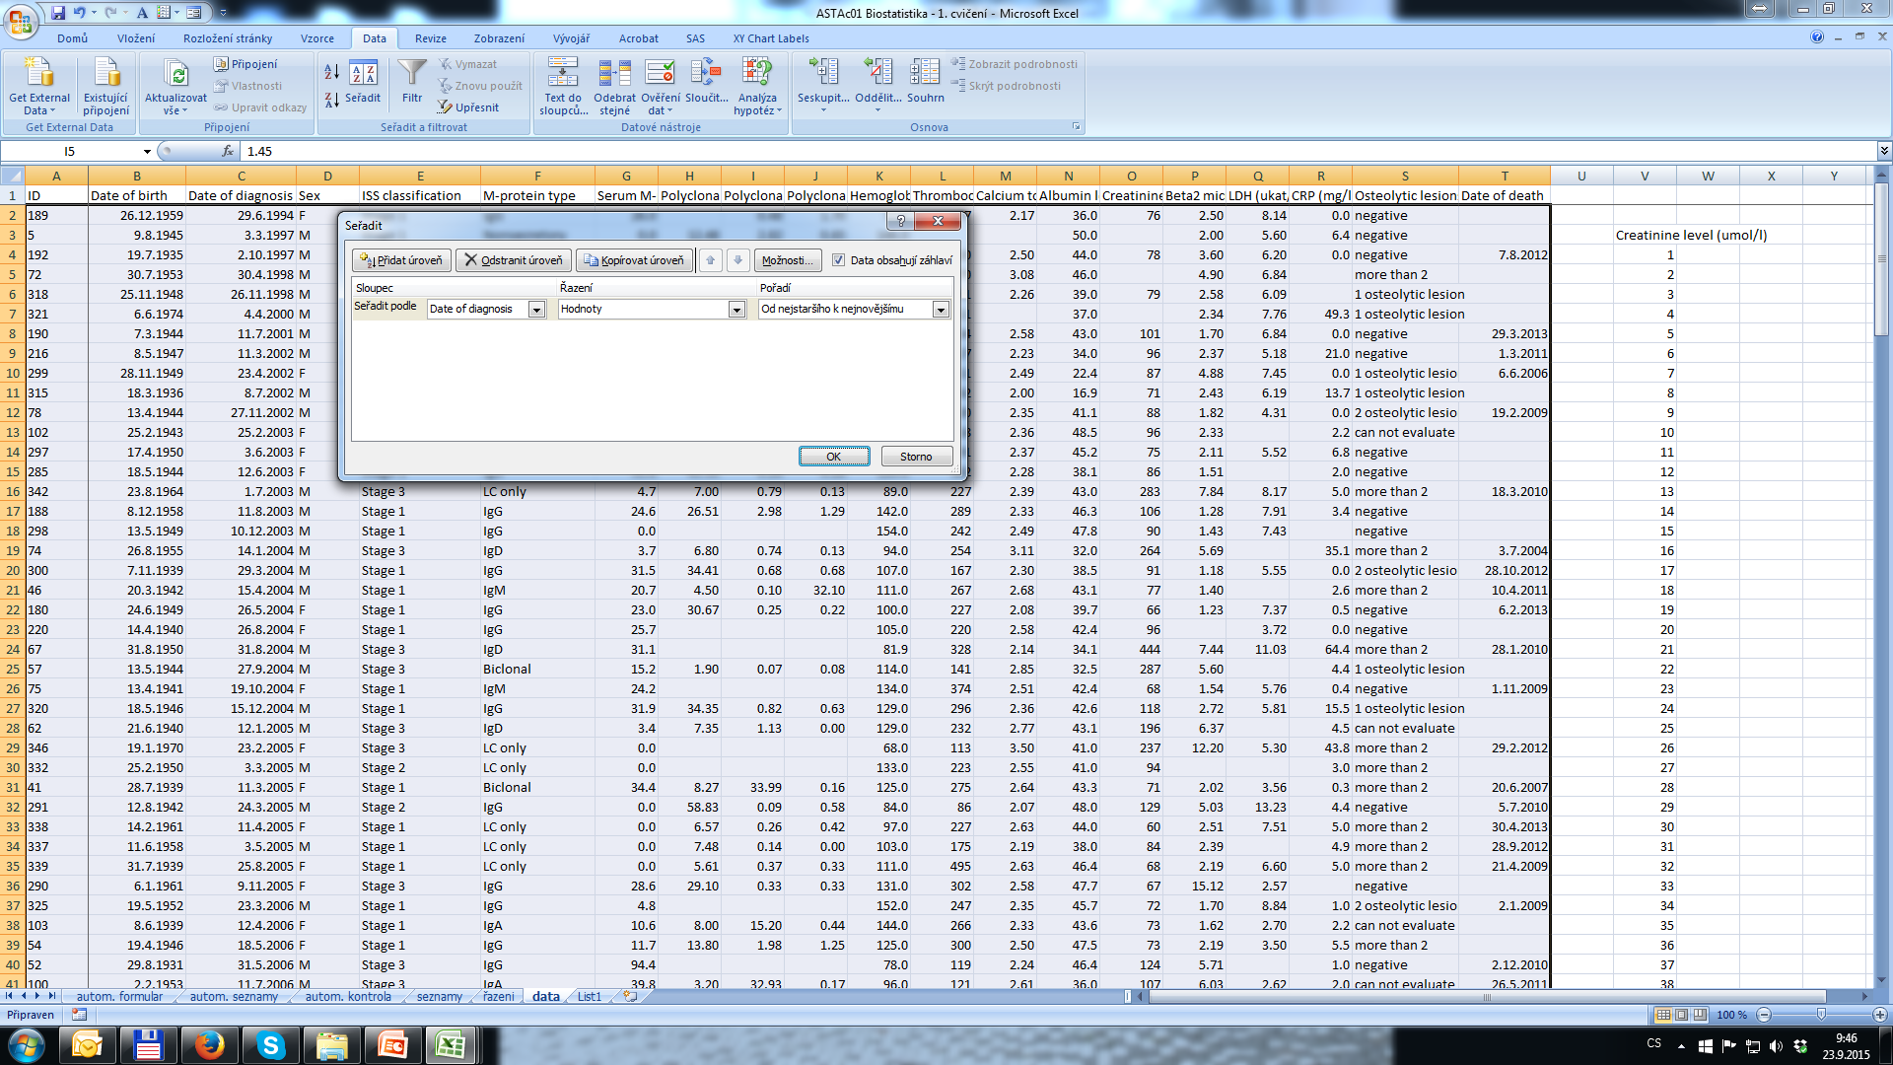
Řazení dat
Řazení dat je nejjednodušším způsobem jejich zpřehlednění, užitečným hlavně u menších/ výsledkových tabulek
Zkontrolujte, zda seřazení nezničí vazby mezi buňkami = kontrola oblasti, kterou řadíte.
Proměnná podle které bude soubor seřazen
Styl seřazení: sestupně/ vzestupně/vlastní seznam

Slide 24
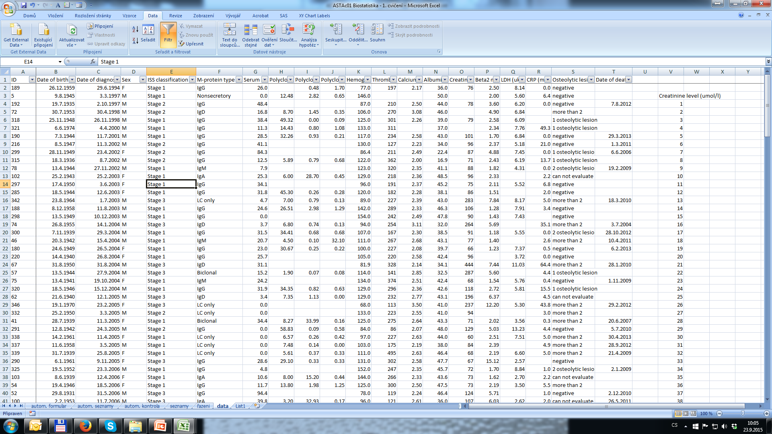
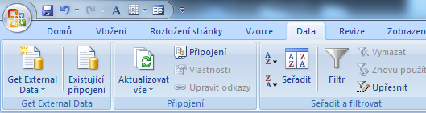
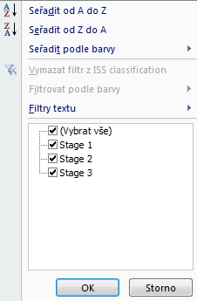
Automatický filtr
Pomocí automatického filtru je snadné vybírat úseky dat pro další zpracování na základě hodnot ve sloupcích databázové tabulky, výběr je možný i podle více sloupců (např. určitá skupina pacientů)
Funkce automaticky rozezná hlavičky sloupců v souvislé oblasti buněk
Výhodné pro čištění dat (vyhledávání překlepů, kombinace textu a čísel)
1. Zapnutí filtru (alternativa klávesová zkratka Crtl+Shift+L)
Výběr hodnot pro filtraci
2. Objeví se rozbalovací šipka s výčtem všech unikátních hodnot v daném sloupci dat

Slide 25
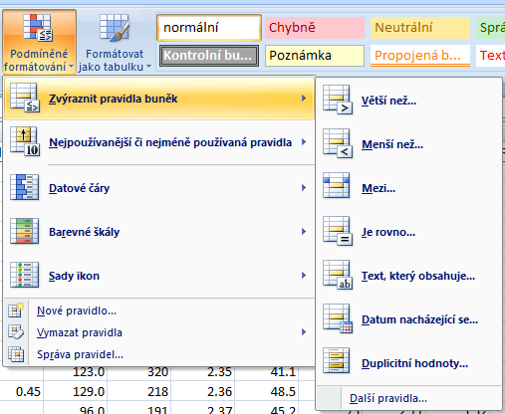
Podmíněné formátování
Záložka „Domů“ → „Podmíněné formátování“.
Barevné označení buněk nebo výplň buňky symbolem podle námi zadaných kritérií, např.:
numerická hodnota větší/menší než průměr
datum z konkrétního období
podobná slova
duplicitní údaje
Co s barevnými buňkami?
Použijeme filtr!

Slide 26
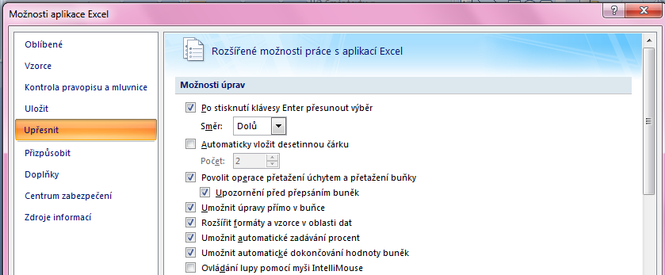
Automatické dokončování hodnot buněk
Vhodné pro textová pole; následně není nutné vypisovat celé slovo či slovní spojení, ale jen zvolit nabízené, již dříve použité slovo či slovní spojení
Automatické dokončování hodnot buněk je nutné nastavit
  „Tlačítko Office“ → „Možnosti aplikace Excel“

